Slide 1

Prayer Meeting for Persecuted Church Worldwide
전세계 박해 받는 교회를 위한 오픈도어 기도회
2023년 1월 10일(화) pm7:00-8:00
Zoom 회의 ID 4286956103

Slide 2

순서
찬양 5’
영상
OPENDOORS CORE VALUE(5’)
오픈도어가 걸어가는 길(5’)
소그룹 나눔 15’
박해 받는 교회를 위한 기도(30’)

Slide 3

World watch List 2023 발표
2023년 1월 18일(수) Am 10:00
오픈도어선교회 유튜브 채널에서 다시 볼 수 있습니다.

Slide 4
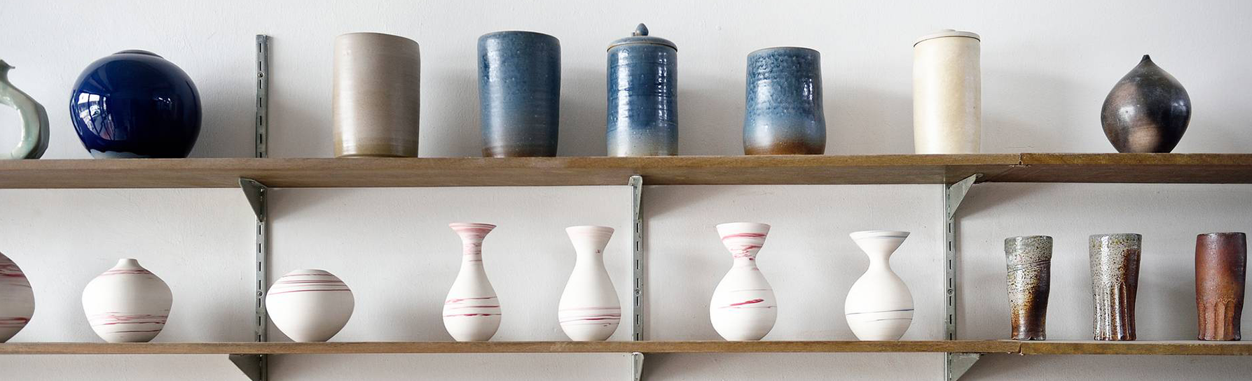
OPEN DOORS
CORE VALUE
DOOR 핵심가치 S
CORE VALUE
핵심가치

Slide 5

OPEN DOORS CORE VALUE/핵심가치 (3’)
1. 우리는 그리스도의 몸의 지체이다.
We are part of the Body of Christ.
2. 우리는 박해 받는 교회를 섬긴다.
We are Persecuted Church driven.
3. 우리는 성경의 사람이다.
We are people of the Bible.
4. 우리는 기도의 사람이다.
We are people of prayer.
5. 우리는 믿음으로 살며 사역한다.
We live and work by faith.
6. 우리는 예수 그리스도와 그의 지상명령에 헌신한다.
We are devoted to Jesus Christ and His commission.
7. 우리는 오직 하나님의 영광을 위해 사역한다.
We are motivated solely for the glory of God.

Slide 6

1. 우리는 그리스도의 몸의 지체이다.
We are part of the Body of Christ; a people to people people.
현장에 함께 있어 준다.
Be present.
우리는 서로 인격적인 만남이 필요하다.
We need the personal touch of each other.
서로에게 예수 그리스도가 되어 준다.
Be Jesus to each other.

Slide 7

3.2. 우리는 박해 받는 교회를 섬긴다.
We are Persecuted Church driven.
이것은 우리의 사역을 다른 사역과 구분 짓는 핵심요소이다.
This is what makes our ministry distinctive!
우리는 예수 그리스도를 따르기 위해 가장 비싼 대가를 치르는 사람들이 있는 곳이라면 가능한 어디든지 가서 그들의 이야기를 듣고 그들의 필요를 도우며 최선을 다해 섬긴다.
We serve those who pay the highest price for following Jesus by listening to them and meeting their needs wherever possible.

Slide 8

3.3. 우리는 성경의 사람이다.
We are people of the Bible.
성경을 읽고,
성경대로 살고,
성경이 되자.
Read the Bible,
to live the Bible,
and be the Bible.

Slide 9
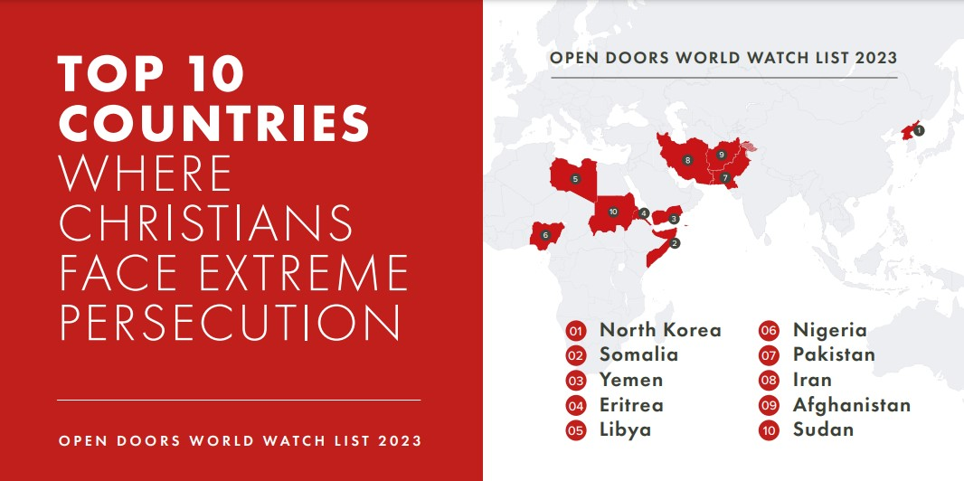
2023 WWL 박해지수 10위 국가

Slide 10
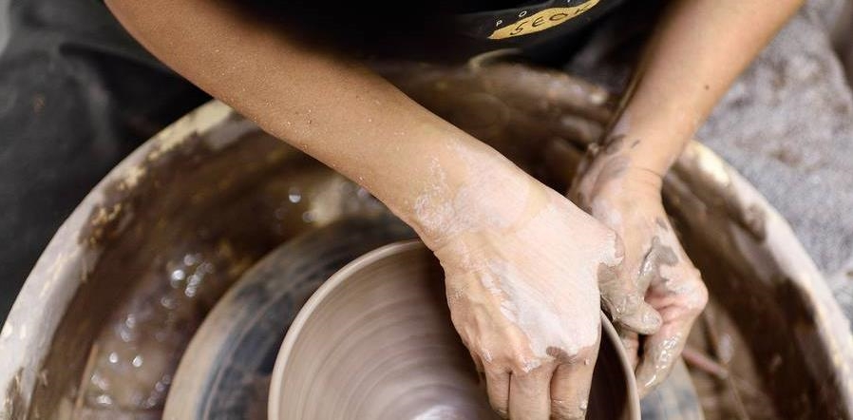
박해 받는 교회를 위한 기도(30')
Pray for persecuted church

Slide 11
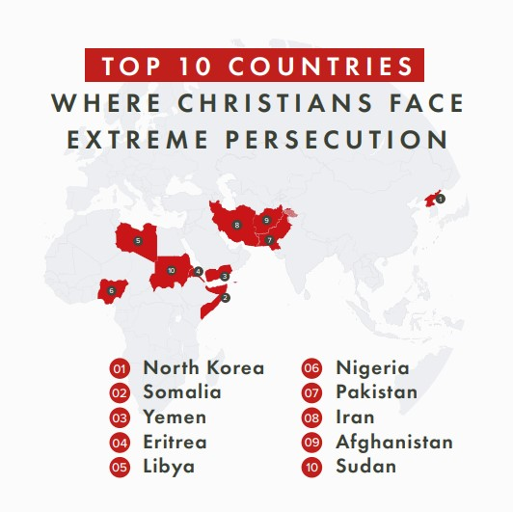
WWL 박해순위 1위 국가/North Korea
오픈도어 비밀요원들은 중국 내 비밀 네트워크를 통해 8만명의 북한 신도들에게 생명에 필요한 식량과 원조를 제공하고 있으며, 중국 내 안전가옥에서 탈북자들을 위한 쉼터와 제자훈련을 제공하고 있습니다.
"야곱아 너를 창조하신 여호와께서 지금 말씀하시느니라 이스라엘아 너를 지으신 이가 말씀하시느니라 너는 두려워하지 말라 내가 너를 구속하였고 내가 너를 지명하여 불렀나니 너는 내 것이라"
(이사야 43:1)
북한은 기독교인들이 살기에 잔인할 정도로 적대적인 곳입니다. 당국에 발각되면 신자들은 열악한 환경에서 정치범으로 노동 수용소에 보내지거나 그 자리에서 죽임을 당하고 그들의 가족도 위험에 노출되어 있습니다. 그리스도인에게는 절대 자유가 없습니다. 신자들이 예배를 드리기 위해 모이는 것은 거의 불가능합니다. 만나는 사람들은 엄청난 위험을 무릅쓰고 극도의 비밀을 유지해야 합니다.
국제변호사협회와 북한인권위원회가 2022년에 발표한 보고서에 따르면 “기독교인들은 특히 북한 교도소에서 표적이 되고 고문을 당한다. 구금 기간은 다른 그룹보다 기독교인의 경우 더 긴 것으로 문서화되었으며 목격자들은 '신원이 확인된 기독교인은 일반적으로 더 오랜 기간 동안 심문을 받는다”고 보고했고 “고문을 받거나 심문 과정에서 다른 사람에게 죄를 뒤집어 씌우도록 강요하는 최악의 형태의 고문을 당한다”고 보고했습니다.
그러한 극심한 박해의 이유는 기독교가 야만적인 정권의 독재 이데올로기와 통치에 대한 특별한 위협으로 간주되기 때문입니다. 기독교인들은 일반적으로 지도자와 사회 모두의 적으로 간주됩니다.

Slide 12
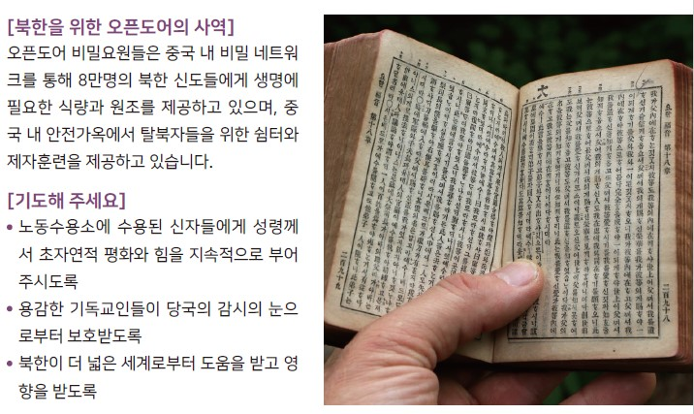
북한의 지하교회와 성도들을 위한 기도

Slide 13
WWL 박해순위 9위 국가 /Afghanistan
오픈도어는 아프가니스탄에서 박해 받는 신자들을 위해 기도를 올리고, 이웃 국가로 피난을 가야 하는 아프가니스탄 기독교인들에게 실질적으로 지원합니다.
"민족들이 함께 모였고 백성들이 집결하였는데 그들 중 누가 이 일을 말하며 이전 일들을 우리에게 보이겠느냐? 그들이 증인들을 세워서 자기들이 옳다는 것을 증언하고 그들이 듣고 '그것이 진실이다.' 라고 말하게 하여라."
(이사야 43:9)
2021년 8월 탈레반이 권력을 장악하면서 대부분의 기독교인들은 더 지하로 들어가거나 국가에서 완전히 멀어지게 되었습니다. 많은(전부는 아니더라도) 가정 그룹이 문을 닫았고 신자들은 자신이 소유한 모든 것을 남겨두고 떠나야 했습니다. 탈레반이 정권을 장악한 지 1년이 넘도록 그들이 자유를 인정하겠다고 한 모든 약속은 거짓임이 드러났습니다. 예수를 따른다는 사실이 발각될 경우 사형 선고를 받게 됩니다.
무장 단체가 부과한 엄격한 사회 형태는 일탈의 여지를 남기지 않습니다. 즉, 이슬람에서 개종한 대부분의 기독교인은 자신의 신앙을 비밀로 유지해야 합니다. 이슬람을 떠나는 것은 부끄러운 일로 간주되며 현행 이슬람법에 따라 사형에 처해질 수 있습니다. 결과적으로 기독교 개종자들은 그들의 새로운 신앙이 발견되면 그들을 제거함으로써 소위 '명예'를 위하여 가족들로부터 끔찍하고 폭력적인 결과에 직면하게 됩니다.
수천 명의 아프간 난민들이 현재 아프가니스탄 접경 국가에 살고 있으며, 종종 실향민 캠프의 열악한 환경에 처한 많은 사람들 중 하나가 바로 기독교인들입니다.

Slide 14
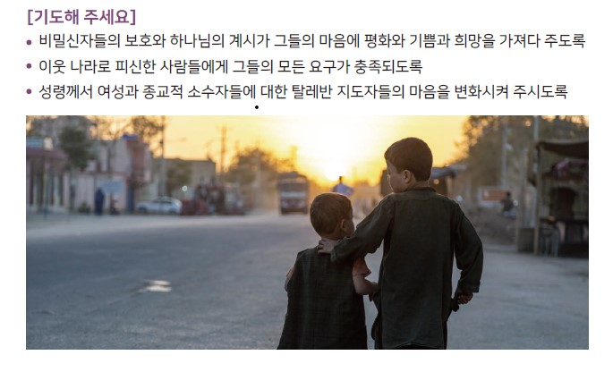
아프가니스탄의 비밀 신자들을 위한 기도

Slide 15


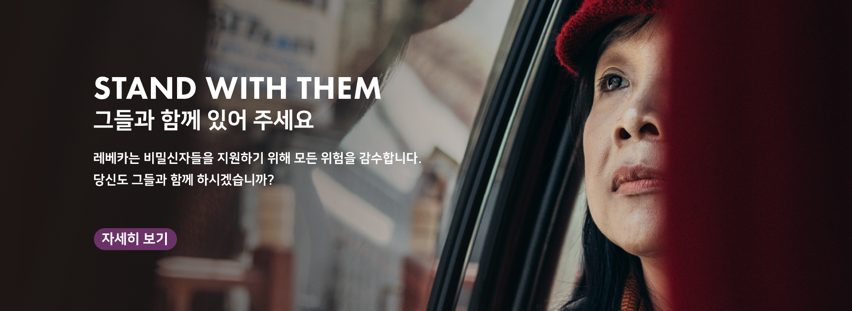
박해 받는 교회를 위한 기도가 이 땅에 요원의 불길처럼 뜨겁게 일어나기를 기도합니다.
오픈도어
희망의 백만기도 캠페인
STAND WITH THEM
오픈도어 1,300여 명의 사역자들이 브라더 앤드류의 길을 따라 믿음과 용기를 잃지 않고, 겸손하게 박해 받는 교회를 잘 섬길 수 있게 하옵소서!
황자경, 배수현, 민태홍, 김하영 간사들을 축복하시고, 오픈도의의 소명을 따라 헌신하도록
예수의 제자의 길을 끝까지 걸어가게 하옵소서!
-희망을 잃어 버린 중동의 기독교인들에게 성령으로 새롭게 하시고, 어둠가운데서 빛을 밝혀 주옵소서! -교회가 복구, 회복, 피난처가 되게 하시고, 모두에게 희망의 등불이 되게 하소서! -신실한 목회자를 세우시고, 새로운 지도자들을 일으켜 주옵소서!
레베카와 같은 오픈도어 현장 사역자들은 매년 150-250명의 북한 여성들을 지원하고 훈련시킵니다. 훈련 목표는 중국에서 박해받는 신자들을 제자화하고 미래의 북한교회를 위한 여성 지도자를 양성하는 것입니다.
레베카의 뒤를 이은 현장사역자들과 북한여성들을 하나님이 보호하시고, 치유하시고, 새로운 지도자로 세워 주시기를 함께 기도합시다.

Slide 16


거룩하고 진실하사 다윗의 열쇠를 가지신 이
곧 열면 닫을 사람이 없고, 닫으면 열 사람이 없는 그가 이르시되
“볼찌어다. 내가 네 앞에 열린 문을 두었으되 능히 닫을 사람이 없으리라”
계3:8

Slide 17
Open Doors Korea 개발팀
황자경
배수현
민태홍
김하영
개발간사
재정간사
홍보/영상
정보간사

Slide 18
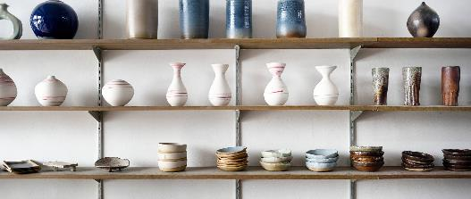

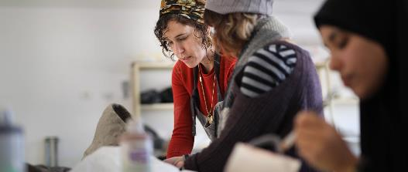
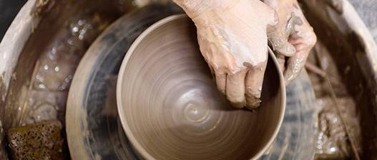
알림
1. 2023년에도 박해 받는 교회를 위한 오픈도어 기도모임은 계속됩니다. 우리가 박해 받는 교회를 위해 기도할 때 하나님이 우리의 필요를 채워 주실 것입니다.
2. 시리아와 이라크를 위한 희망의 백만기도캠페인은 계속됩니다. www.makehopelast.org을 주위분들과 공유해 주셔서 기도의 불을 밝혀 주세요!!!
3. 다음 기도시간은 2023년 2월 7일 (화) pm 7:00 - 8:00입니다.

Slide 19



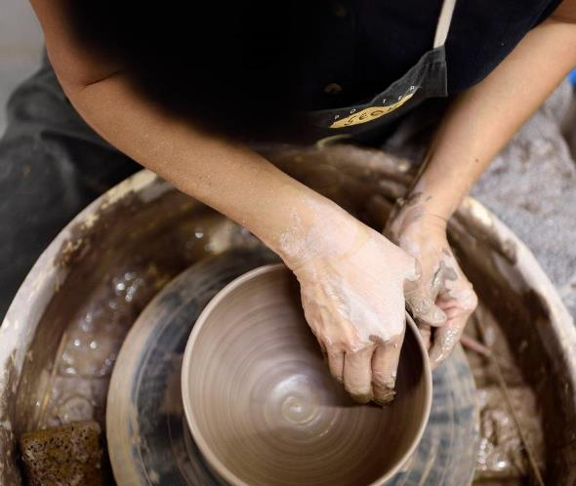
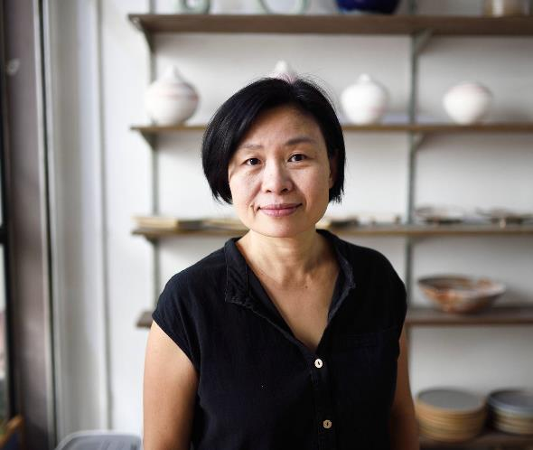

감사합니다
김경복 선교사
+82 10 5112‐5683
odsk@opendoors.or.kr

